Slide 1
第三章 复积分
至此，关于解析函数，我们获得了定义，
充分必要条件及几个具体的解析函数．为了
深入研究解析函数，我们选择怎样的研究途
径呢？经讨论，我们从研究数学分析的途径
中选择了从积分这个角度来研究解析函数．
实践证明，这种选择是成功的．

Slide 2
要点
1.理解复积分的概念、性质及其计算公式；
2.掌握解析函数的Cauchy积分定理、 Cauchy积分公式和高阶导数公式(重点)
3.熟练掌握利用积分基本定理、积分基本公式和高阶导数公式计算函数沿闭曲线的积分；
4.理解解析函数和调和函数的关系。

Slide 3






一. 积分的概念及性质
有向曲线
如果 A 到 B 作为曲线 C 的正向,
那么 B 到 A 就是曲线 C 的负向,
简单闭曲线 C 的正向是指当曲线上的点 P 沿此方向前进时, 邻近 P 点的曲线的内部始终位于 P 点的左方.
与之相反的方向就是曲线的负方向.

Slide 4


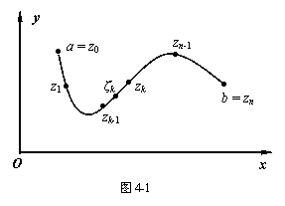
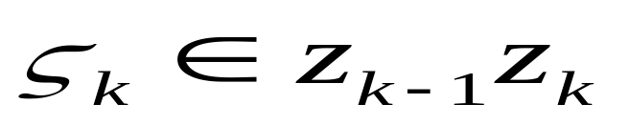

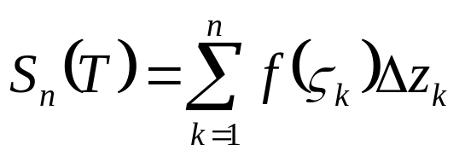

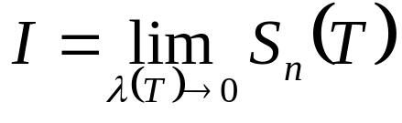
同数学分析一样，我们也采用“分割”、“作和”、“取极限”的步骤来定义积分．
设C为一条起点在a，终点在b的有向光滑曲线（或逐段光滑曲线），其方程为
函数 在C上处处有定义。
1.C上依次取分点a=z₀,z₁,…,z_{n}=b 记该分法为T；取
如图，作积分和式：
2.设上述n段小弧的最大长度为λ(T)，且令

Slide 5



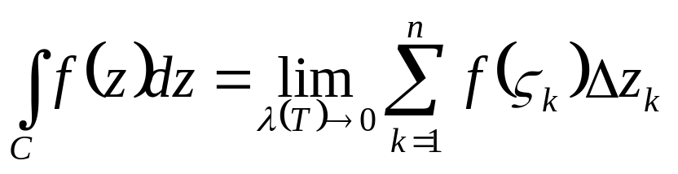


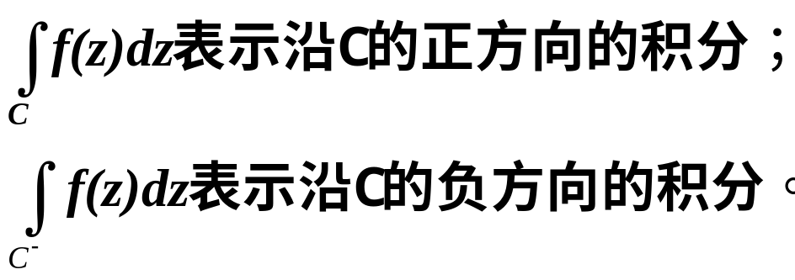
定义 若对曲线 的任意分法T和任意
当 时，上述和式的极限存在且唯一，则称函数 沿曲线 可积，其积分值为I，记为
其中， 称为积分路径， 为被积函数， 为积分变量。

Slide 6
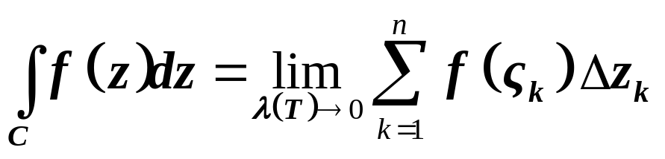
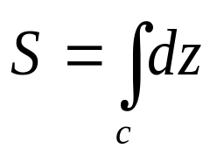

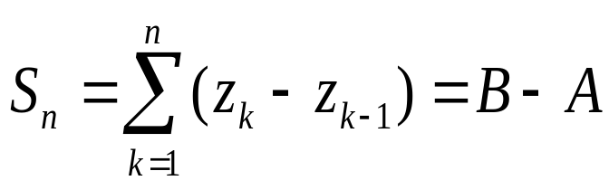

例 设 是一条起点在A终点在B的逐段光滑曲线，试计算 （P98-99）
解：依定义，将
代入，
有
故
=B-A

Slide 7
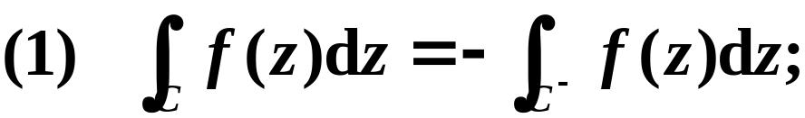
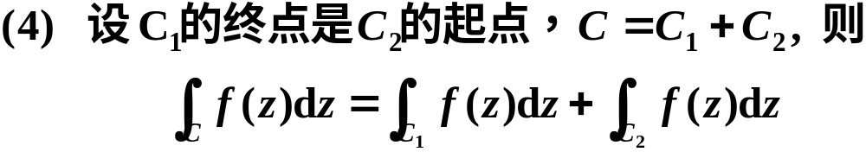
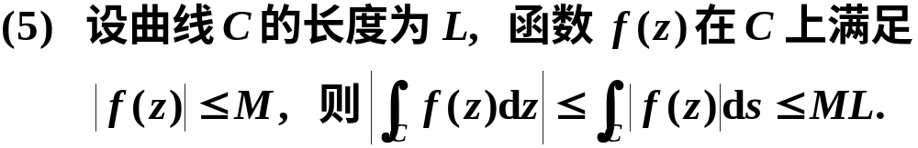
从定义出发，可以证明复变函数的积分与实函数的
定积分有类似的性质
P（100-102）
估值不等式

Slide 8
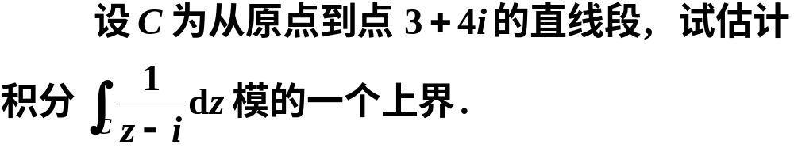
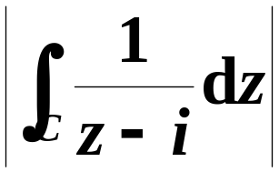
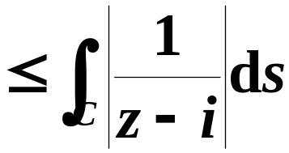
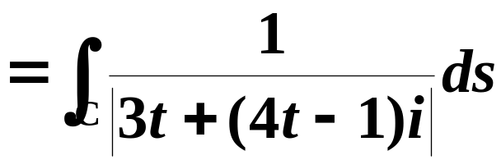
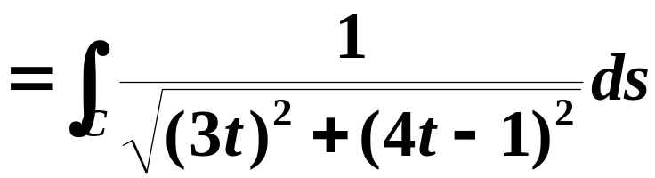
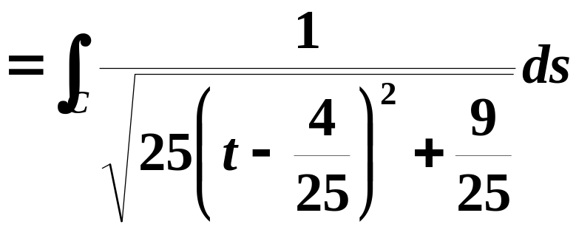
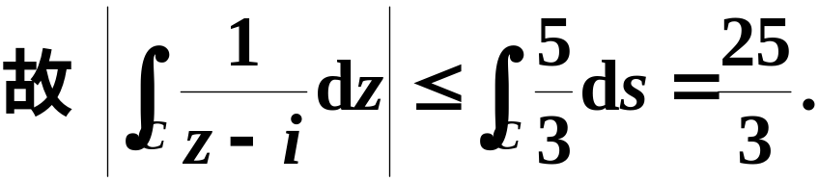
例 1
解
因此

Slide 9
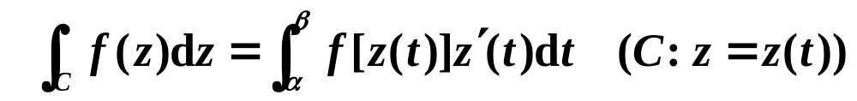
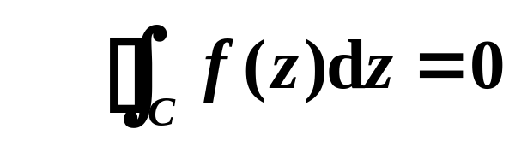
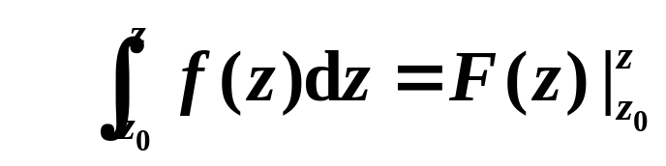
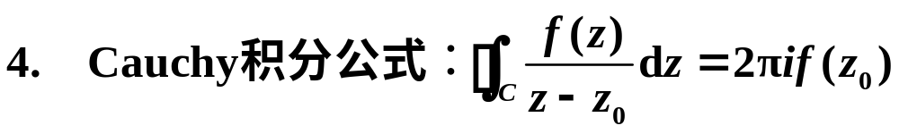
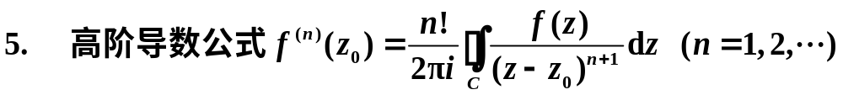
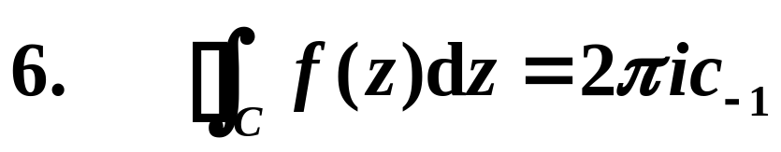
复积分公式
1. 参数方程法
2. Cauchy 积分定理
(f(z)在C的内部解析)
3.原函数法
(F(z)为f(z)的原函数)
(Laurent 级数展开式)
7. 留数定理
（以上方法层层递进，互相影响）

Slide 10


二. 积分存在的条件及计算方法
为了寻求复变函数积分存在的条件，现在我们唯一可利用的只有定义．于是问题就归结为考察极限 的存在条件．为此，我们不妨将 变形后再加以考察．

Slide 11
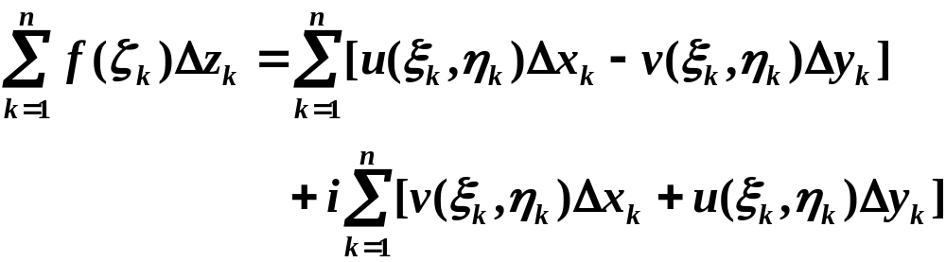
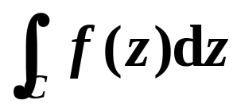
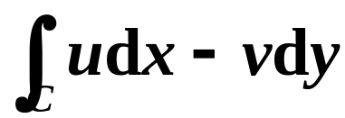
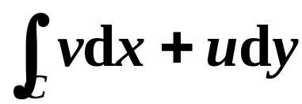



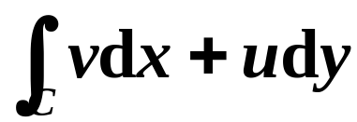
公式

Slide 12
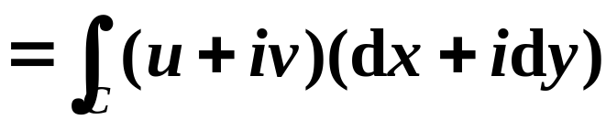
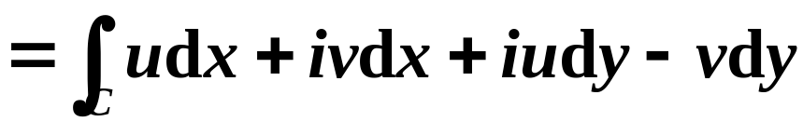
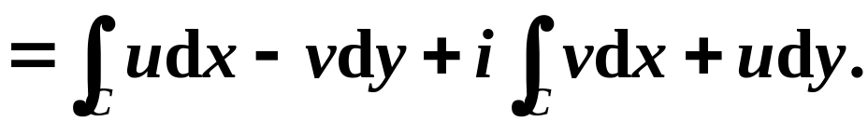
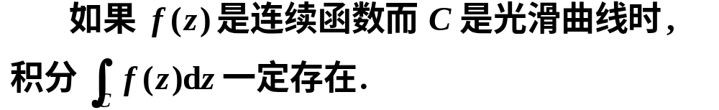
从形式上可以看成是
定理
上述讨论:1.给出了复变函数积分存在的一个充分条件；
2.研究复变函数的积分问题，可以转化为研究实变量的二元实值函数沿曲线C的线积分问题。

Slide 13


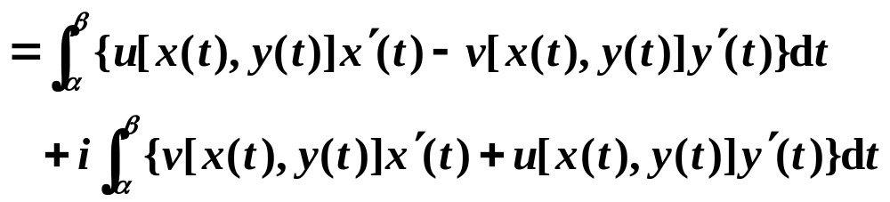
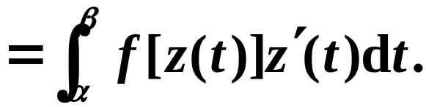
设 为一条光滑曲线， 是C的起点， 是C的终点，再设f(z)在C上连续。
于是
这样一来，将f(z)沿曲线C 的积分归结为f(z)关于曲线C 的参数t 的积分．

Slide 14
由以上讨论可知，用上式计算积分 包含三个步骤：
1.写出曲线C 的方程
2.将z=z(t)与dz=z'(t)dt 代入所求积分
3.计算上式右端的关于参数t 的积分．

Slide 15
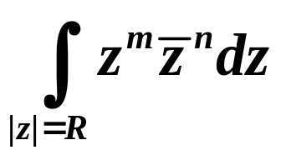

例1 求 其中 为整数

Slide 16


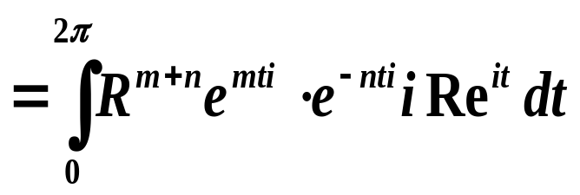
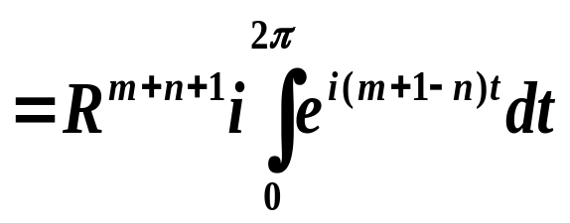
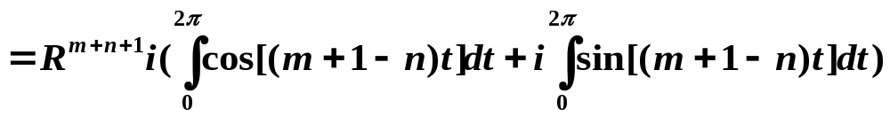
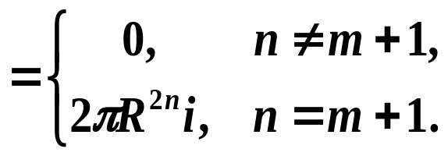
例1 求 其中 为整数
解: C 的参数方程为： ，于是有

Slide 17
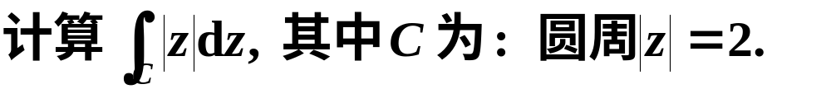


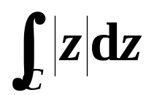
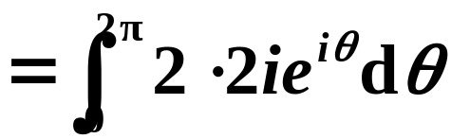

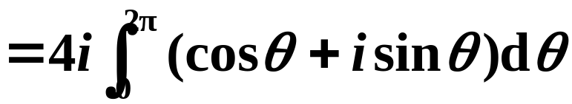

例 2
解
积分路径的参数方程为

Slide 18
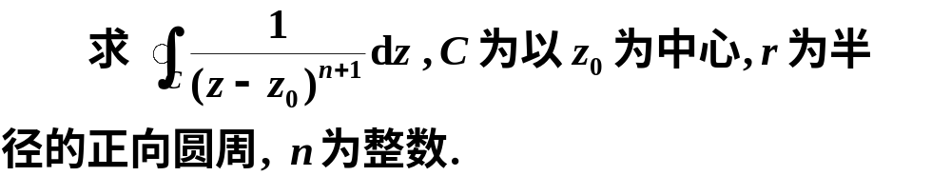


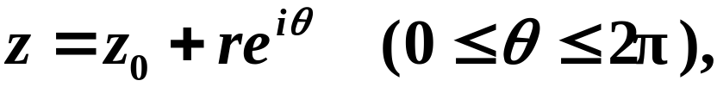
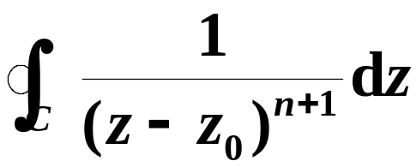
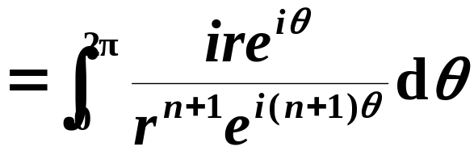
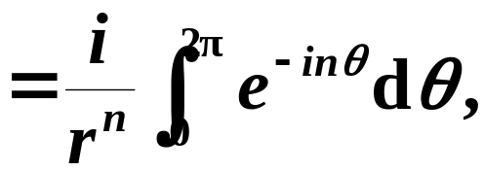
例3
解
积分路径的参数方程为

Slide 19








重要结论：积分值与路径圆周的中心、半径无关.
此例可作为积分公式，在后面的积分计
算中将经常用到。

Slide 20








例 4
解
(1) 积分路径的参数方程为
y=x

Slide 21









(2) 积分路径的参数方程为
y=x

Slide 22










(3) 积分路径由两段直线段构成
x轴上直线段的参数方程为
1到1+i直线段的参数方程为
y=x

Slide 23


注意1
注意2
这和数学分析中的曲线积分与路径无关的关系 ？

